Slide 1
CHÀO ĐÓN CẢ LỚP
ĐẾN VỚI BÀI HỌC MÔN VẬT LÍ!

Slide 2
Công cơ học là gì? Lấy ví dụ một số hoạt động em đã thực hiện công cơ học trong cuộc sống hằng ngày và giải thích.
KHỞI ĐỘNG

Slide 3
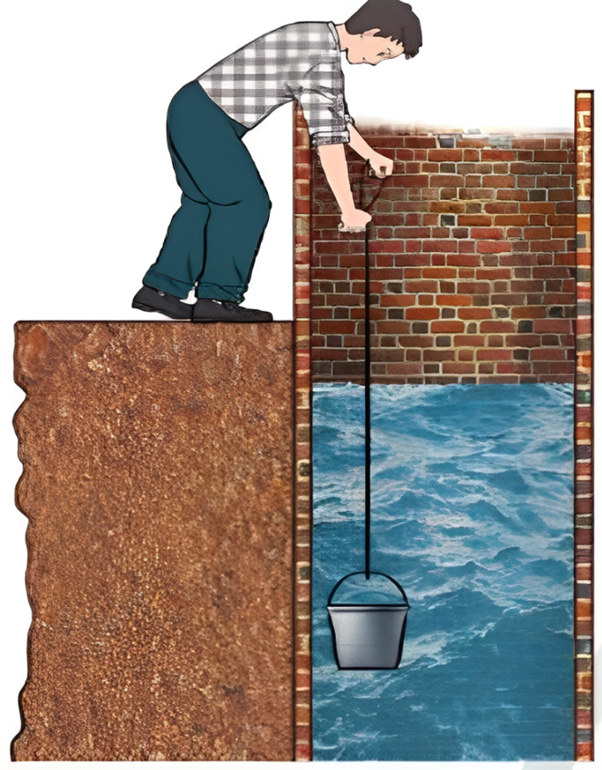
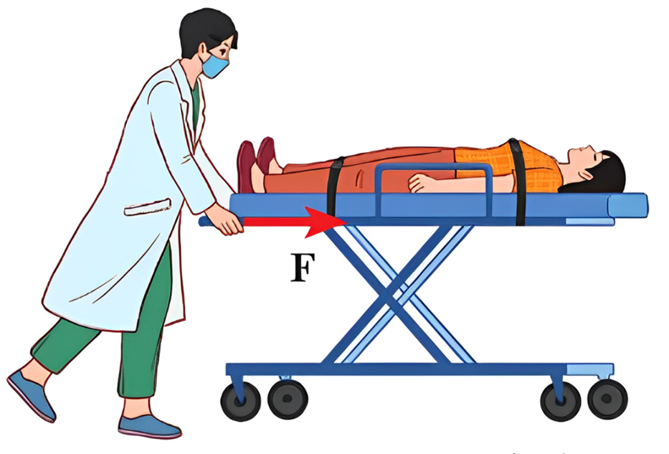
Gợi ý
Công cơ học (gọi tắt là công) là số đo phần năng lượng được truyền từ vật này qua vật khác trong tương tác giữa các vật.
Một số hoạt động thực hiện công cơ học:
Nhân viên y tế đẩy xe cáng
Kéo xô nước từ giếng lên mặt đất
Kéo vali

Slide 4
ÔN TẬP CHỦ ĐỀ 1

Slide 5
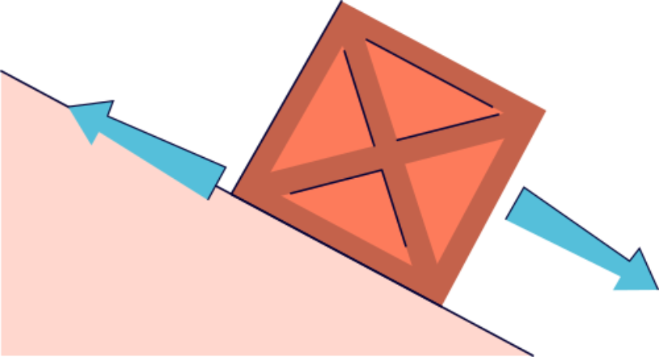
HỆ THỐNG KIẾN THỨC

Slide 6
HOẠT ĐỘNG NHÓM 4 - 6 HS
Thiết kế sơ đồ tư duy khái quát những kiến thức đã học.

Slide 7
Động năng.
$W_{đ}=\frac{1}{2}mv^{2}$ (J)
GỢI Ý
Cơ năng: ${W=W_{đ}+W}_{t} (J)$
Thế năng
$W_{t}=P.h$ (J)
Năng lượng
Công: $A=F.s (J)$
Công suất: $\text{𝒫}\text{ = }\frac{A}{t} (W)$

Slide 8
PHIẾU ĐÁNH GIÁ SẢN PHẨM CỦA HỌC SINH
STT | Tiêu chí | Có | Không
1 | Sơ đồ tư duy rõ ràng, đúng yêu cầu (1,5 điểm)
2 | Thiết kế bắt mắt, đẹp, sáng tạo (1,5 điểm)
3 | Trình bày được ý tưởng thiết kế sơ đồ tư duy (1,0 điểm)
4 | Trình bày đủ kiến thức đã học trong chủ đề (2,0 điểm)
5 | Diễn đạt trôi chảy, to rõ (1,0 điểm)
6 | Thuyết trình dễ hiểu, súc tích (1,0 điểm)
7 | Tương tác với người nghe trong khi thuyết trình (1,0 điểm)
8 | Kết hợp sử dụng ngôn ngữ cơ thể phù hợp (1,0 điểm)

Slide 9
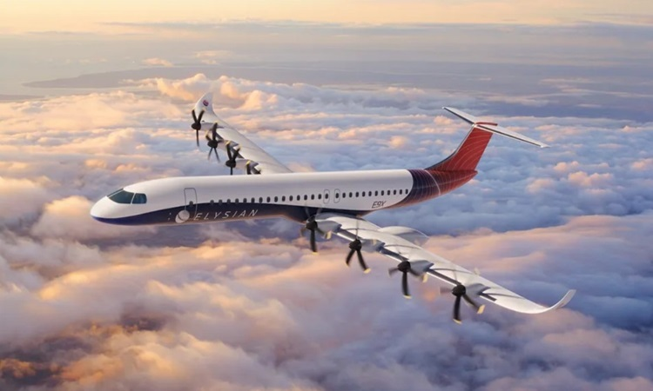
PHIẾU HỌC TẬP
Câu 1. Một máy bay có khối lượng tổng cộng 250 tấn, đang bay với tốc độ 900 km/h ở độ cao 10 km so với mực nước biển. Tính động năng, thế năng và cơ năng của máy bay.

Slide 10
Giải
Động năng của máy bay:
$$W_{đ}=\frac{1}{2}mv^{2}=\frac{1}{2}.250 000.{250}^{2}=7,8.{10}^{9} J$$
Máy bay có khối lượng m = 250 tấn thì trọng lượng P = 2 500 000 N.
Thế năng của máy bay:
W_{t} = Ph = 2 500 000.10 000 = 2,5.10⁹ (J)
Cơ năng của máy bay:
W = W_{đ} + W_{t} = 7,8.10⁹ + 25.10⁹ = 32,8.10⁹ (J)

Slide 11
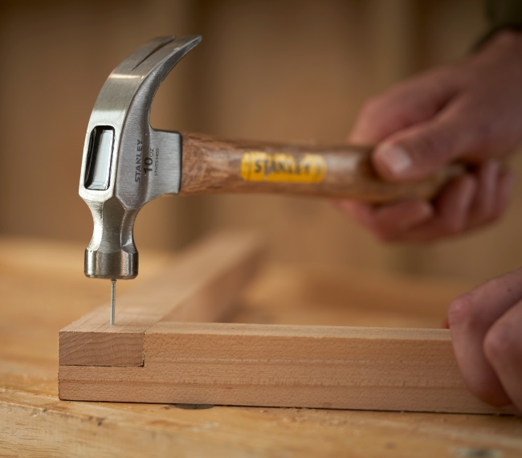
PHIẾU HỌC TẬP
Câu 2. Búa tác dụng lực 40 N theo hướng trục của đinh làm đinh lún sâu 2 cm vào trong gỗ. Tính công của lực do búa thực hiện.
Giải
Công của lực do búa thực hiện:
A = Fs = 40.0,02 = 0,8 J

Slide 12
BÀI TẬP
TRẮC NGHIỆM

Slide 13
Câu 1: Một quả bóng cao su khối lượng 100 g rơi từ độ cao
1,8 m xuống một tấm kim loại và nảy lên độ cao 1,25 m.
Thế năng của quả bóng trước khi rơi là
0,18 J
1,8 J
1,8 J
A.
B.
B.
0,125 J
1,25 J
C.
D.

Slide 14
Câu 2: Động năng của vật được xác định bằng biểu thức
$$W_{đ}=\frac{1}{2}mv^{2}$$
$$W_{đ}=\frac{1}{2}mv^{2}$$
$$W_{đ}=mv^{2}$$
A.
A.
B.
$$W_{đ}=mv$$
$$W_{đ}=\frac{1}{2}mv$$
C.
D.

Slide 15
Câu 3: Trường hợp nào sau đây có động năng tăng?
Xe máy bắt đầu
chuyển động.
Xe máy bắt đầu
chuyển động.
Máy bay đang chuyển động
trên bầu trời.
A.
A.
B.
Ô tô phanh lại khi gặp
vật cản trên đường.
Khúc gỗ đang trôi
trên sông.
C.
D.

Slide 16
Câu 4: Nhân viên y tế đẩy xe bằng cáng bằng một lực có phương nằm ngang làm xe dịch chuyển theo hướng của lực. Ta nói, lực đẩy xe đã
thực hiện công.
thực hiện công.
không sinh công.
A.
A.
B.
làm thay đổi công suất.
thay đổi hướng của xe.
C.
D.

Slide 17
Câu 5: Công suất được xác định bởi biểu thức nào?
$$𝒫=\frac{A}{t}.$$
$$𝒫=\frac{A}{t}.$$
A.
B.
$$𝒫=At.$$
B.
$$𝒫=\frac{t}{A}.$$
C.
D.
$𝒫=At^{2}$.

Slide 18
Câu 6: Cần cẩu A nâng kiện hàng nặng 5 tấn lên độ cao 2 m trong 88 s. Cần cẩu B nâng kiện hàng nặng 3 tấn lên độ cao 3 m trong 40 s. So sánh công suất của hai cần cẩu.
Cần cẩu A có công suất lớn
gấp đôi cần cẩu B.
Hai cần cẩu có công suất
như nhau.
A.
B.
Cần cẩu B có công suất lớn
gấp đôi cần cẩu A.
Cần cẩu B có công suất lớn
gấp đôi cần cẩu A.
Cần cẩu A có công suất
lớn gấp ba lần cần cẩu B.
C.
C.
D.

Slide 19
Câu 7: Thế năng trọng trường phụ thuộc vào những
yếu tố nào?
Khối lượng vật.
Độ cao của vật so với
mặt đất.
A.
B.
Khối lượng và độ cao của
vật so với mặt đất.
Khối lượng và độ cao của
vật so với mặt đất.
Khối lượng và vận tốc
của vật.
C.
C.
D.

Slide 20
Câu 8: Trường hợp nào sau đây không sinh công?
Lực để kéo thùng hàng
đi lên của cần cẩu.
Lực xách túi của một người
đang đi trên đường.
Lực xách túi của một người
đang đi trên đường
A.
B.
B.
Y tá đẩy cáng xe ra
đón bệnh nhân.
Công nhân nâng
kiện hàng lên cao
C.
D.

Slide 21
Câu 9: Một vật có khối lượng m = 10 kg rơi từ độ cao 5 m xuống mặt đất, biết tốc độ của vật là 13 km/h. Cơ năng của vật tại vị trí đó là
565,2 J.
565,2 J.
500 J.
A.
A.
B.
65,2 J.
446,8 J.
C.
D.

Slide 22
Câu 10: Trong hệ SI, đơn vị đo động năng là gì?
Oát (W).
Mét trên giây
bình phương (m/s²).
A.
B.
Niutơn (N).
Jun (J).
Jun (J).
C.
D.
D.

Slide 23
VẬN DỤNG
Câu 2 (SGK – tr17). Một quả bóng khối lượng 450 g được thả rơi từ điểm A có độ cao 1,6 m xuống nền đất cứng và bật trở lên đến điểm B có độ cao 1,2 m.
a) Tính cơ năng tại A và tại B của quả bóng.
b) Phần cơ năng bị tiêu hao đã chuyển hóa thành dạng năng lượng nào?

Slide 24
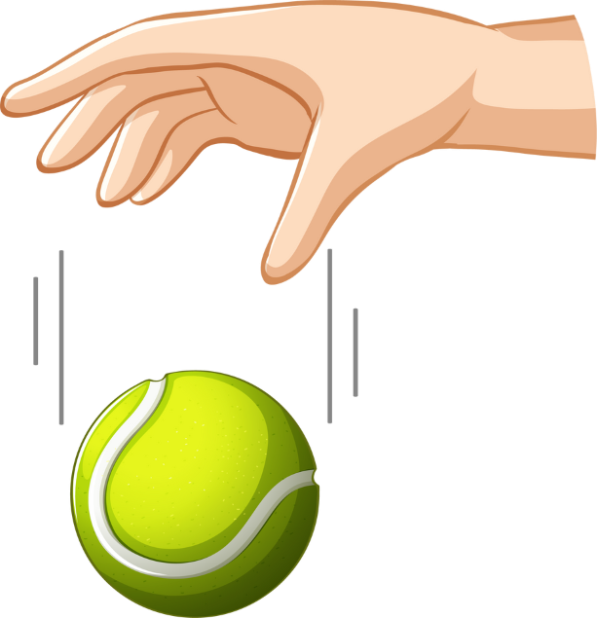
Giải
Quả bóng có khối lượng m = 450 g thì có trọng lượng P = 4,5 N
a) Cơ năng của quả bóng tại A:
W_{A} = W_{đ} + W_{t} = 0 + Ph = 4,5.1,6 = 7,2 J
Cơ năng của quả bóng tại B:
W_{B} = W_{đ} + W_{t} = 0 + Ph = 4,5.1,2 = 5,4 J
b) Phần cơ năng của quả bóng bị tiêu hao đã chuyển hóa thành nhiệt làm nóng quả bóng và môi trường xung quanh.

Slide 25
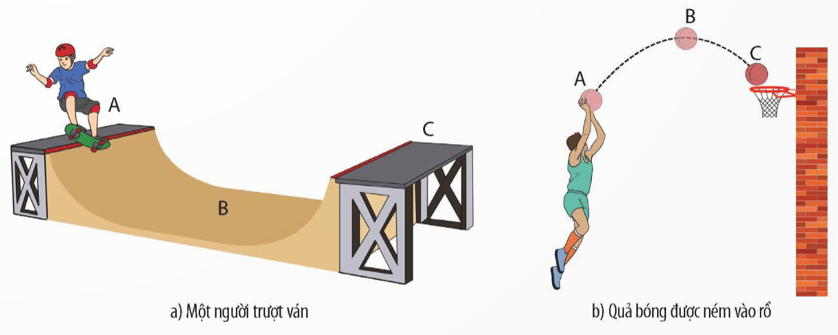
Câu 3 (SGK – tr17). Phân tích sự chuyển hóa năng lượng trong chuyển động của người trượt ván và quả bóng rổ trong hình dưới đây.

Slide 26
Giải
Đối với người trượt ván:
Tại A, người đó có thế năng, không có động năng.
Từ A đến B, thế năng của người đó chuyển hoá dần thành động năng.
Tại B, động năng của người đó có giá trị lớn nhất.
Từ B đến C, động năng của người đó chuyển hoá dần thành thế năng.
Đối với quả bóng được ném vào rổ:
Tại A, quả bóng vừa được cấp động năng, vừa có thế năng so với mặt đất.
Từ A đến B, động năng của quả bóng chuyển hoá dần thành thế năng.
Tại B, quả bóng có thế năng lớn nhất.
Từ B đến C, thế năng của quả bóng chuyển hoá dần thành động năng.

Slide 27
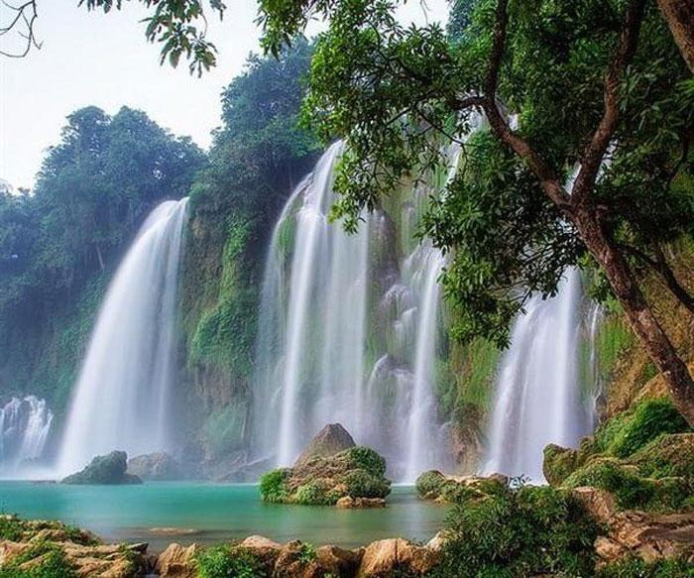
Câu 5 (SGK – tr17). Tính công suất của một thác nước. Biết rằng thác nước có độ cao 40 m và cứ mỗi phút có 30 m³ nước đổ xuống. Khối lượng riêng của nước là 1000 kg/m³.

Slide 28
Giải
Khối lượng của phần nước đổ xuống trong mỗi phút:
m = DV = 1000.30 = 30 000 (kg)
Phần nước có khối lượng m = 30 000 kg thì có trọng lượng
P = 300 000 N.
Công suất của thác nước:
$$𝒫=\frac{A}{t}=\frac{Fs}{t}=\frac{Ph}{t}=\frac{300 000.40}{60}=200 000 W=200 kW$$

Slide 29
HƯỚNG DẪN VỀ NHÀ
Xem lại kiến thức nội dung Ôn tập chủ đề 1
Chuẩn bị bài sau - Bài 4: Khúc xạ ánh sáng

